Slide 1

KNIHA ŠKOLY
Školský rok 2023 - 2024
Materská škola
Nový diel 50
Hurbanovo

Slide 2

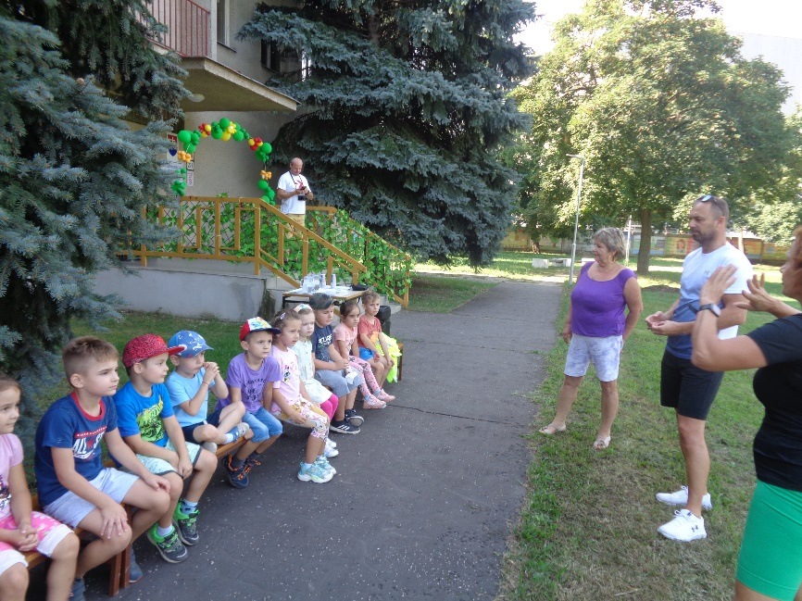

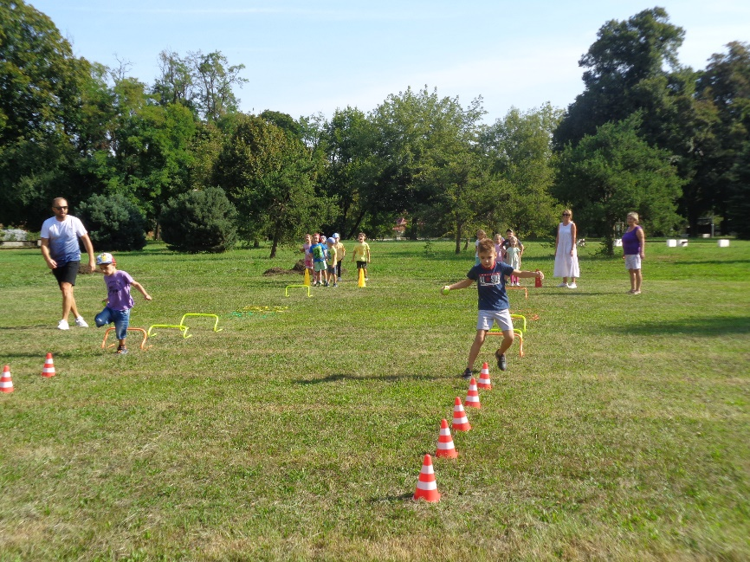
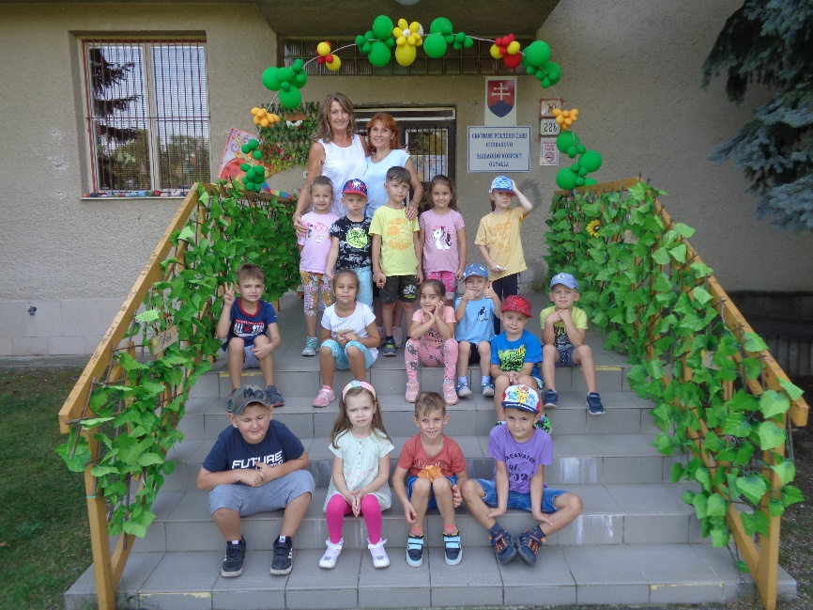
FIT DAY v CVČ

Slide 3

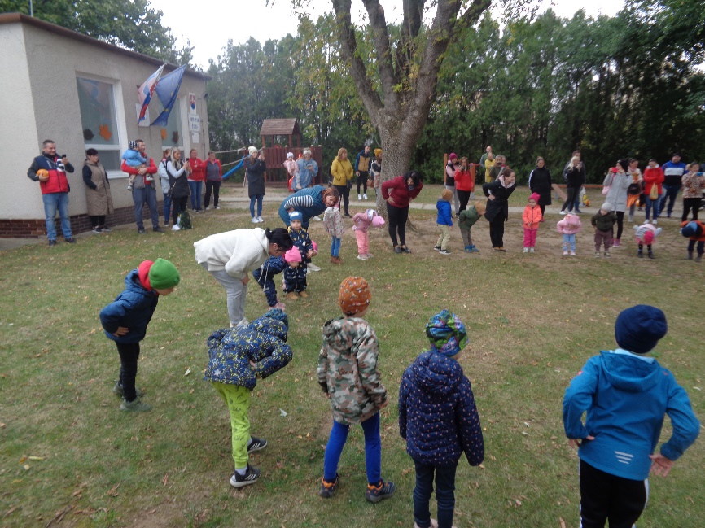
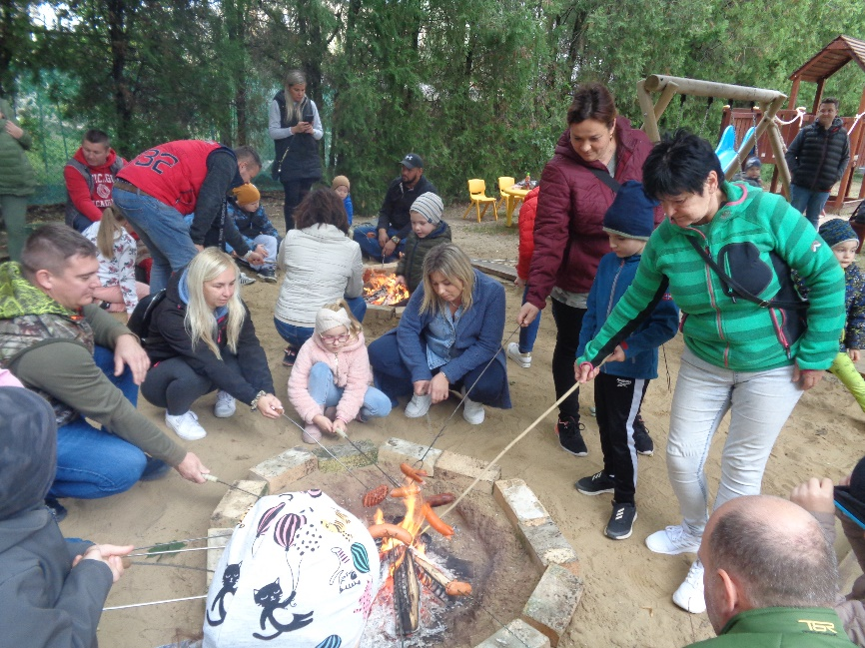
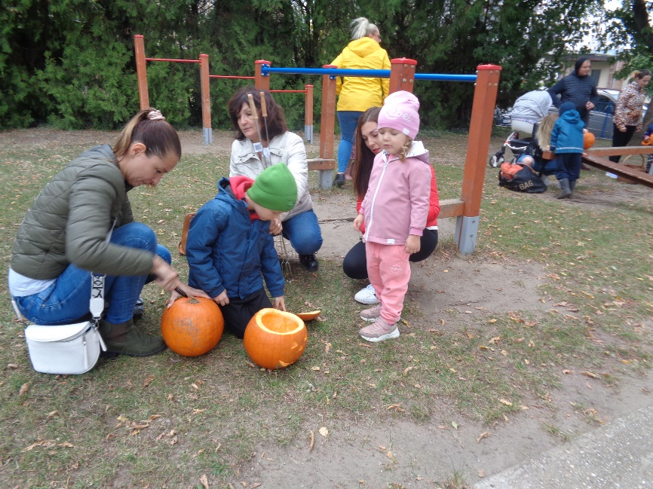
Jesenné radovánky

Slide 4
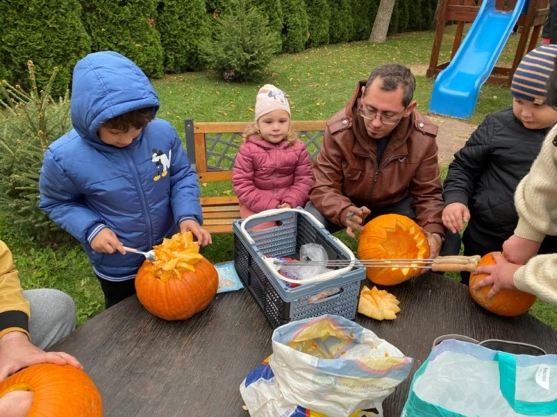
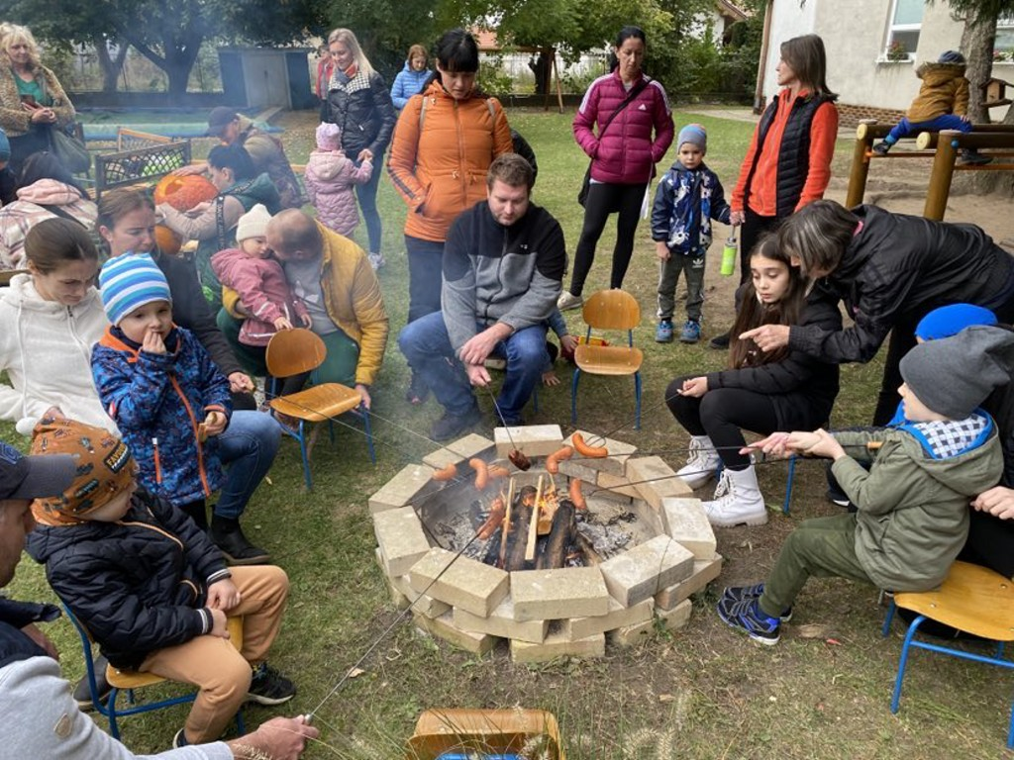
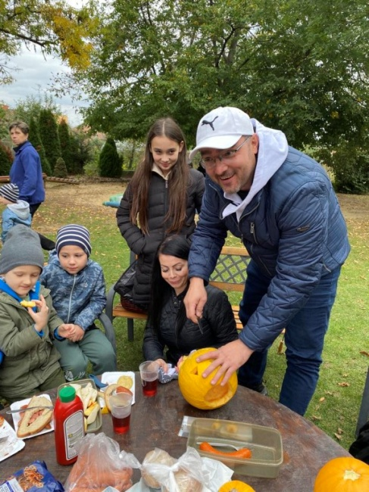
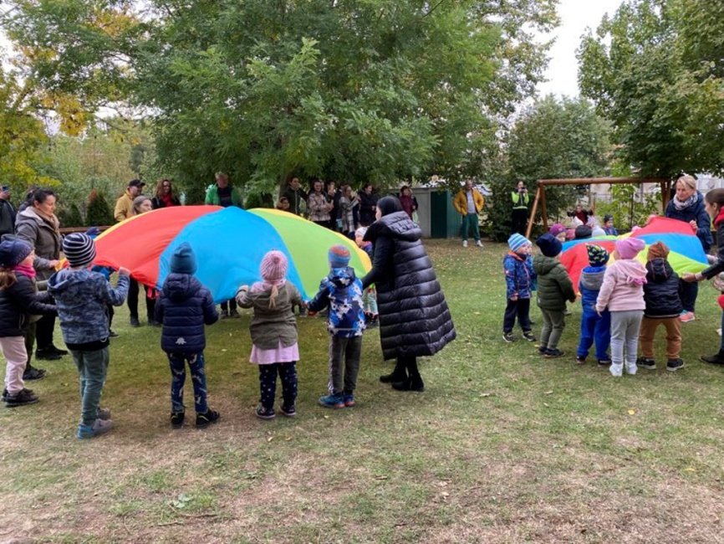
Jesenné
radovánky

Slide 5

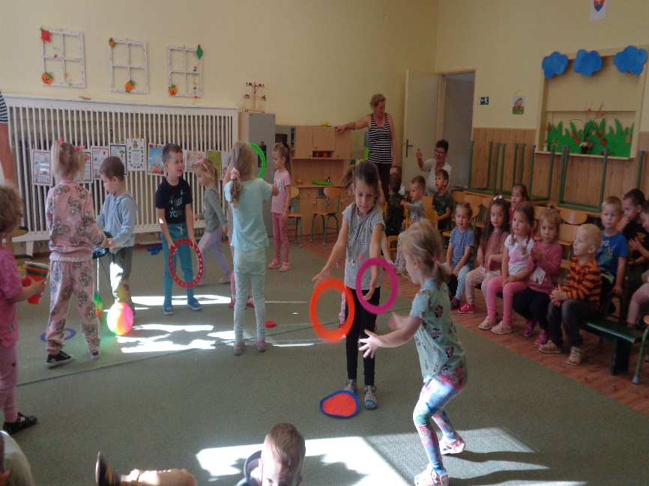
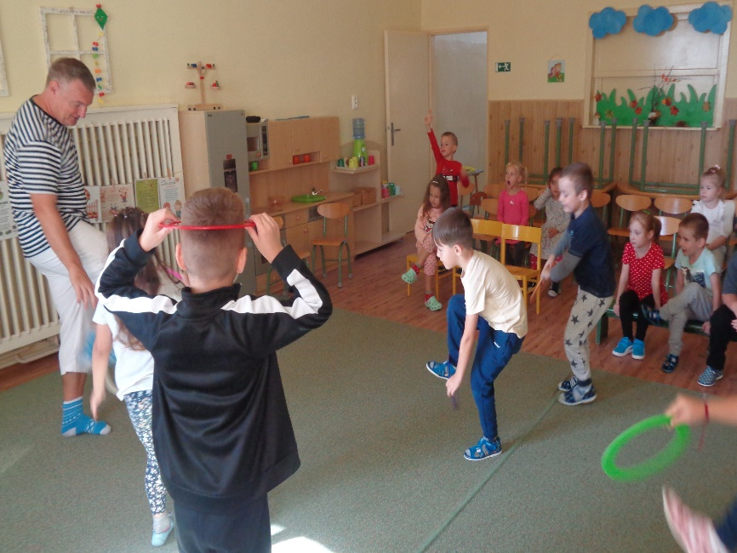
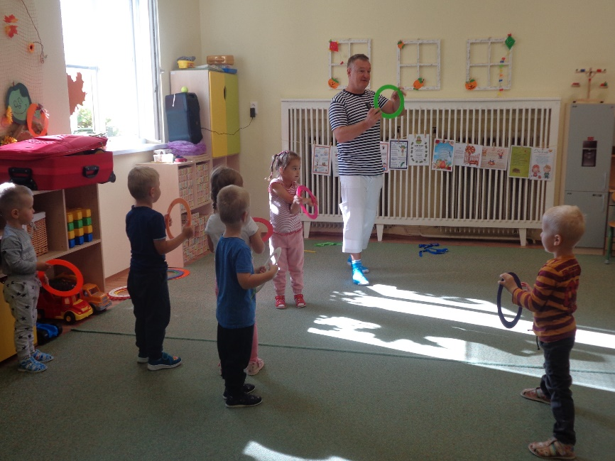
KNICK KNACK

Slide 6
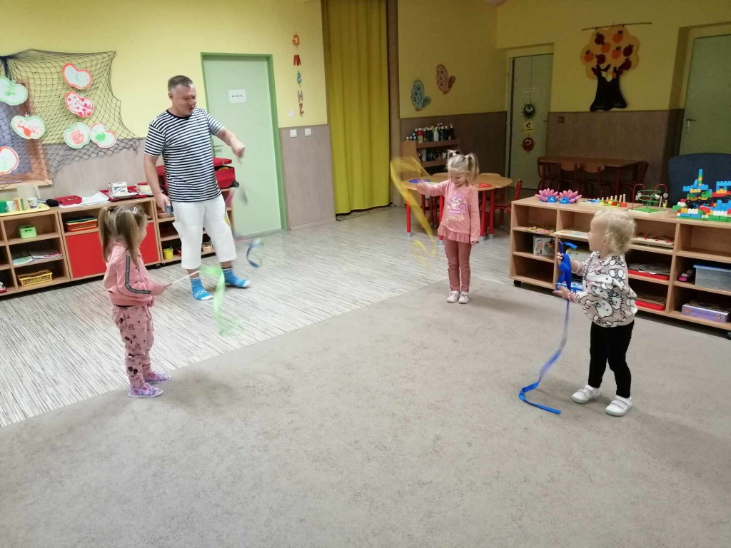
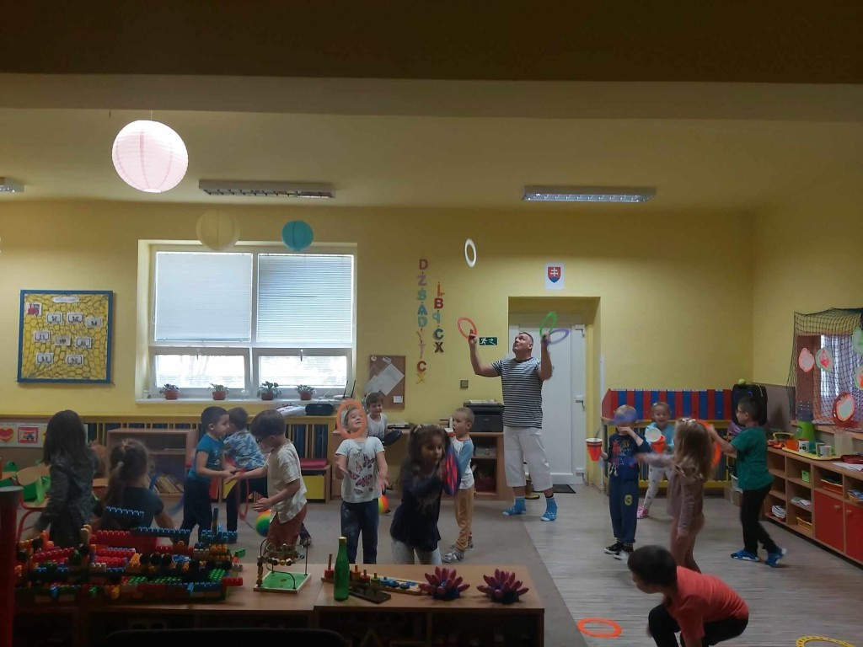
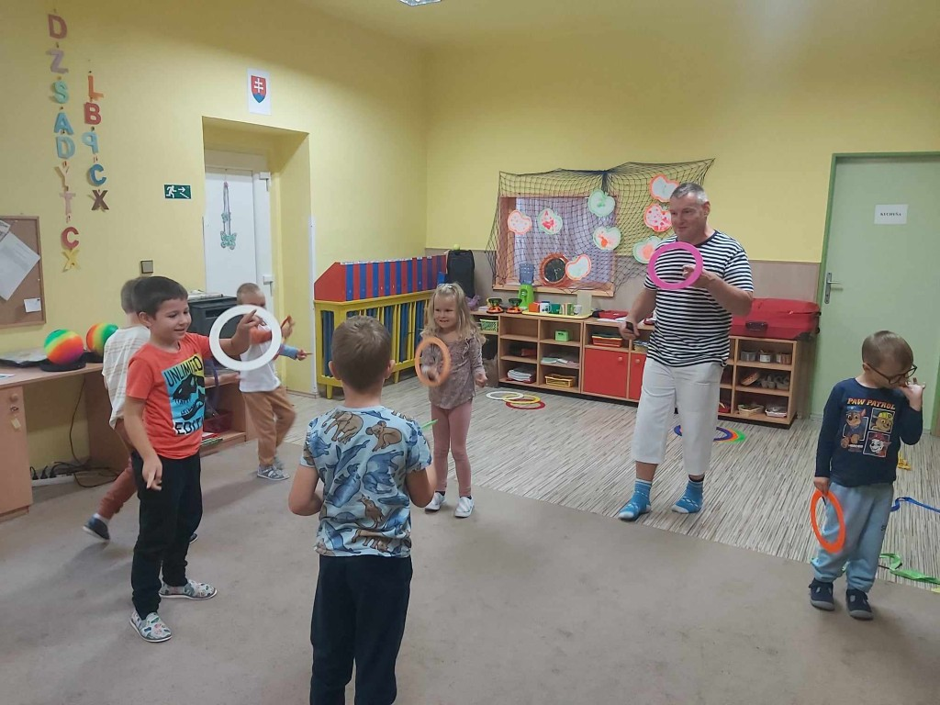
K
N
I
C
K
K
N
A
C
K

Slide 7
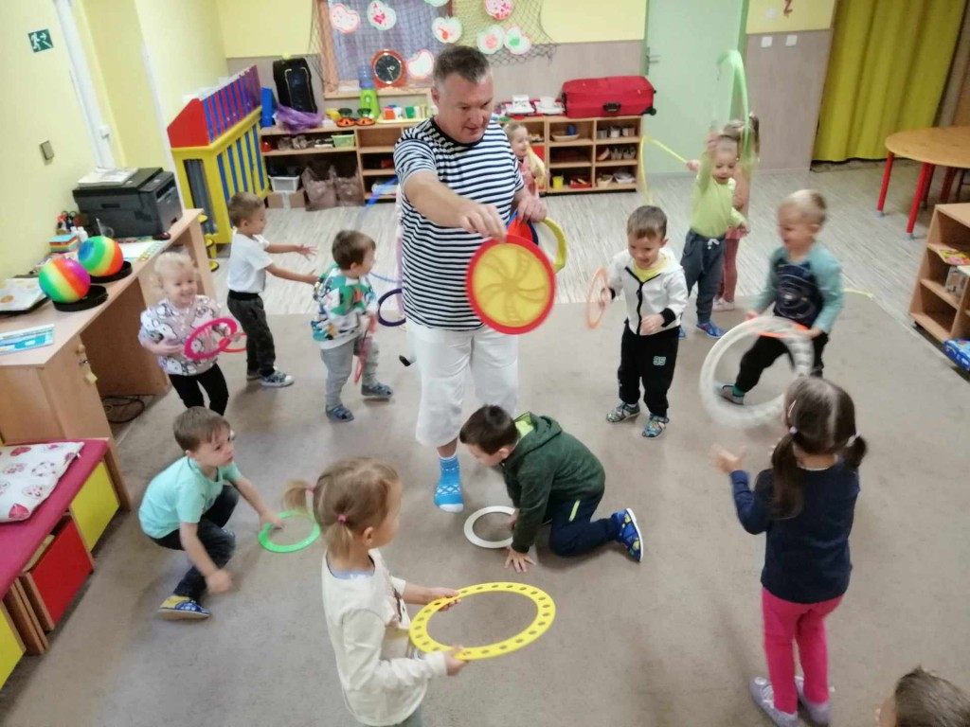
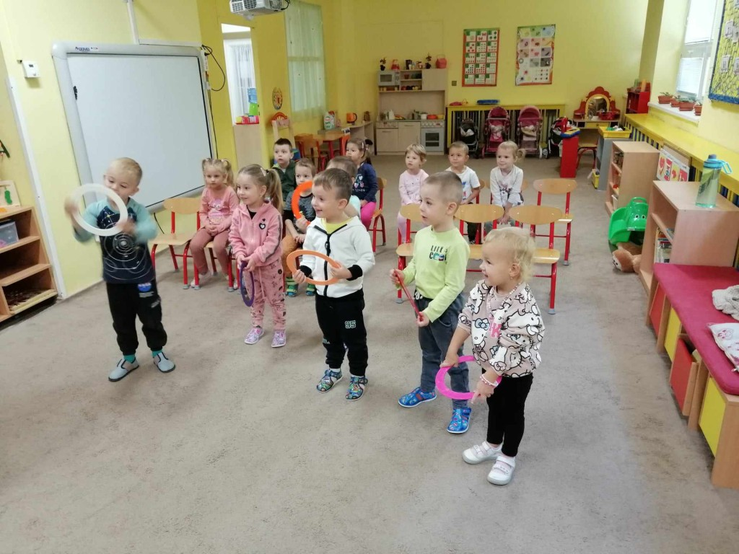
K
N
I
C
K
K
N
A
C
K

Slide 8

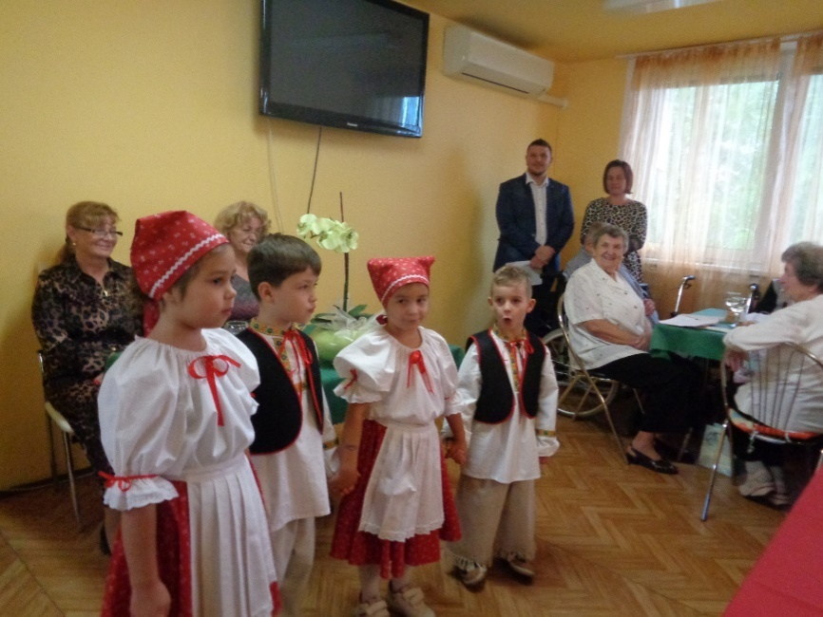
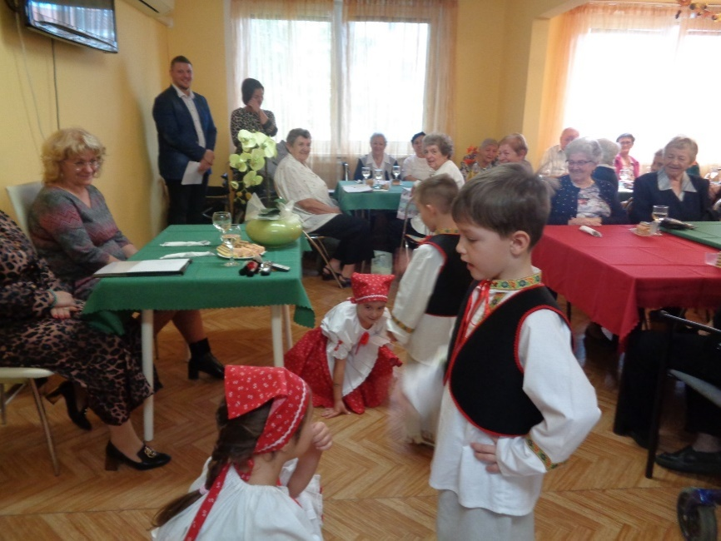
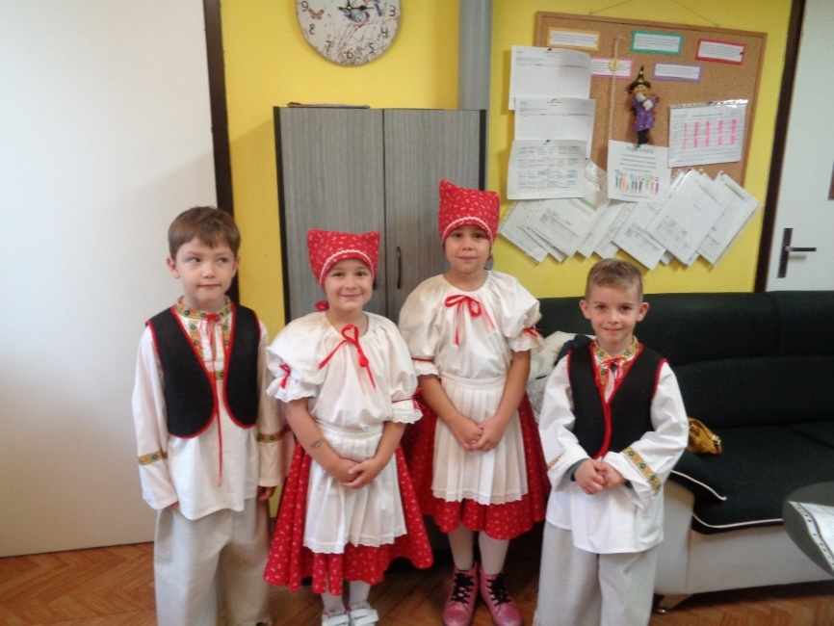
Úcta k starším v penzióne Smaragd

Slide 9
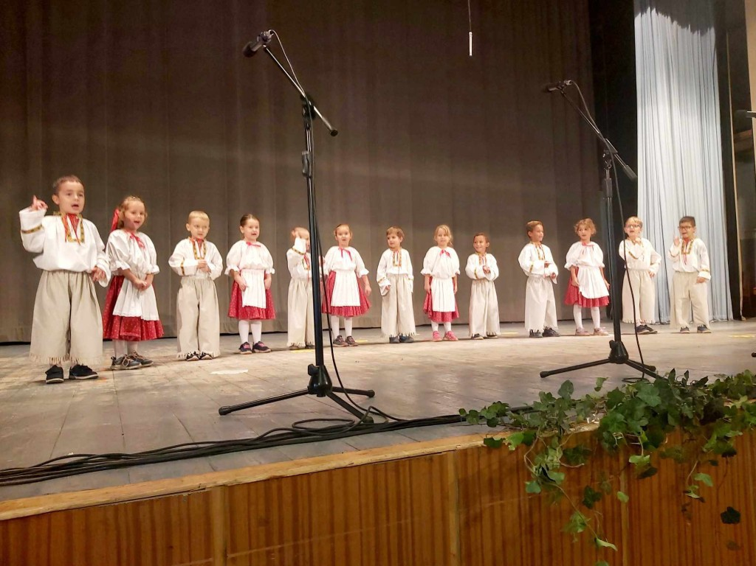
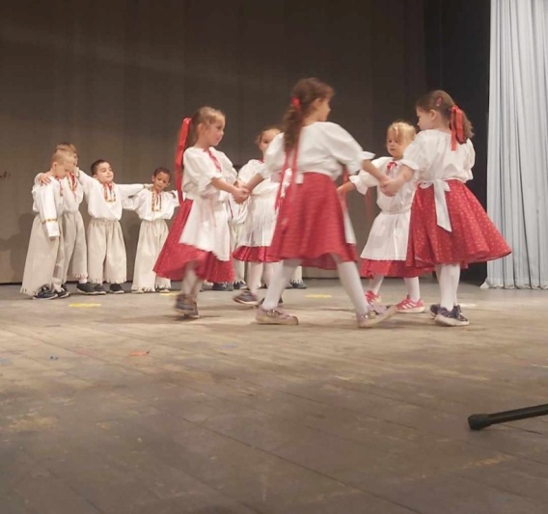
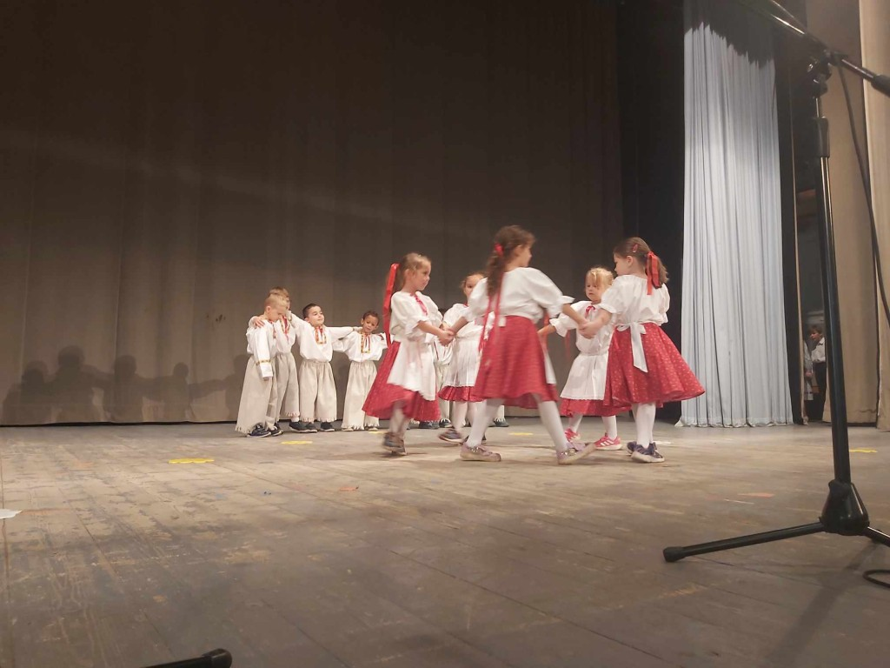
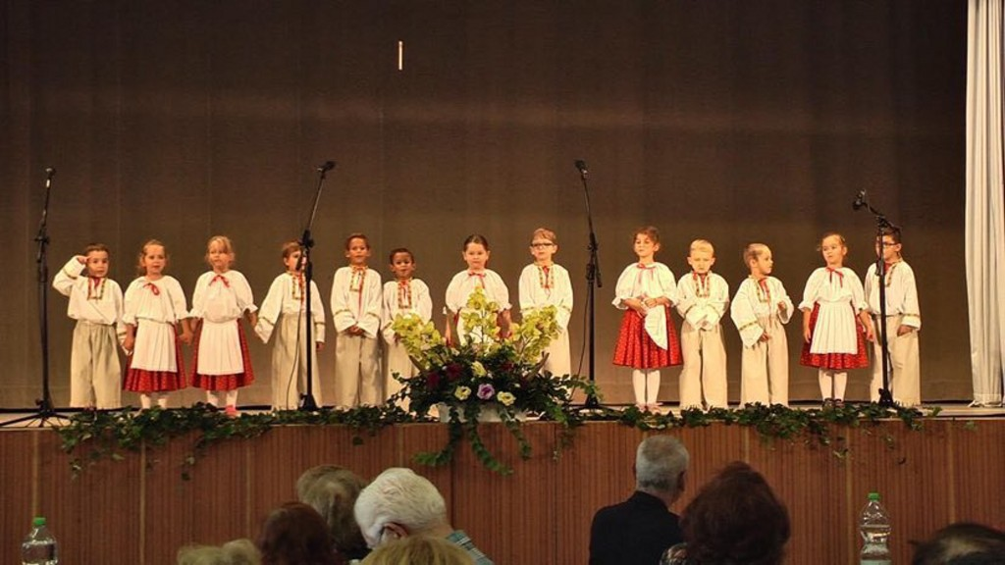
Úcta k starším KD Hurbanovo

Slide 10

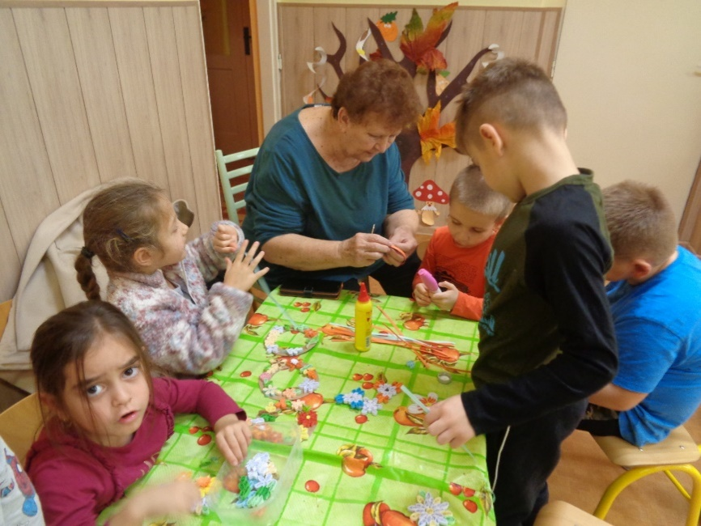
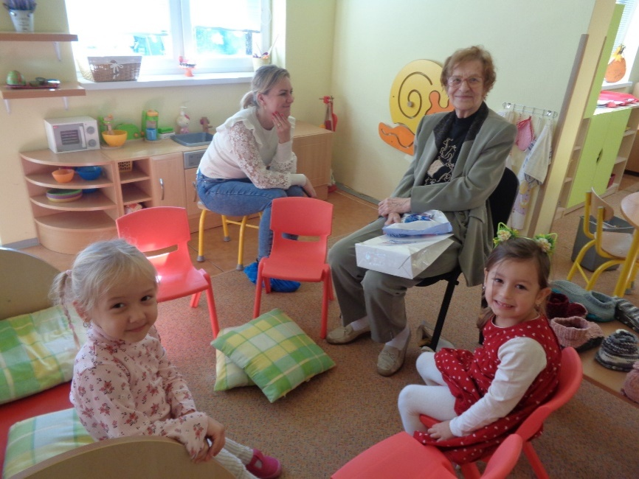
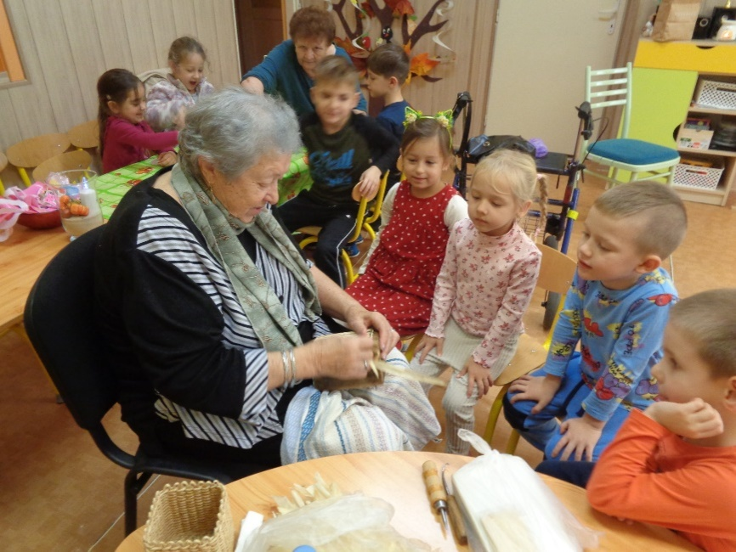
Dotyky generácií

Slide 11
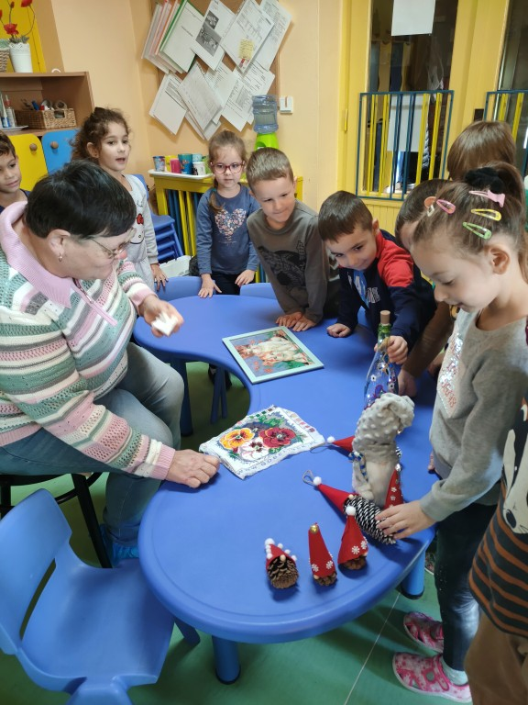
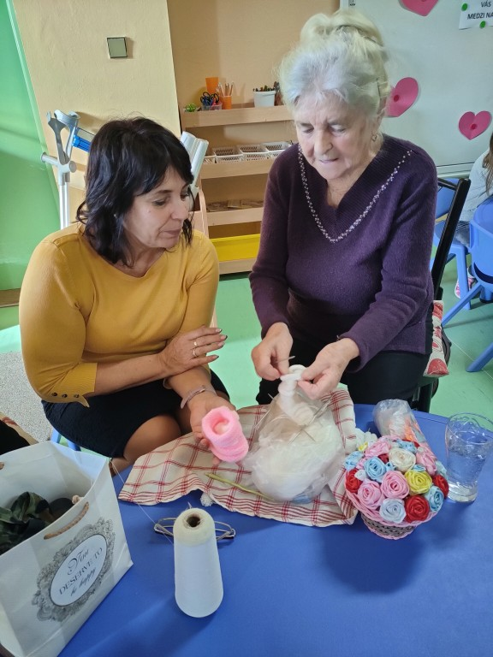
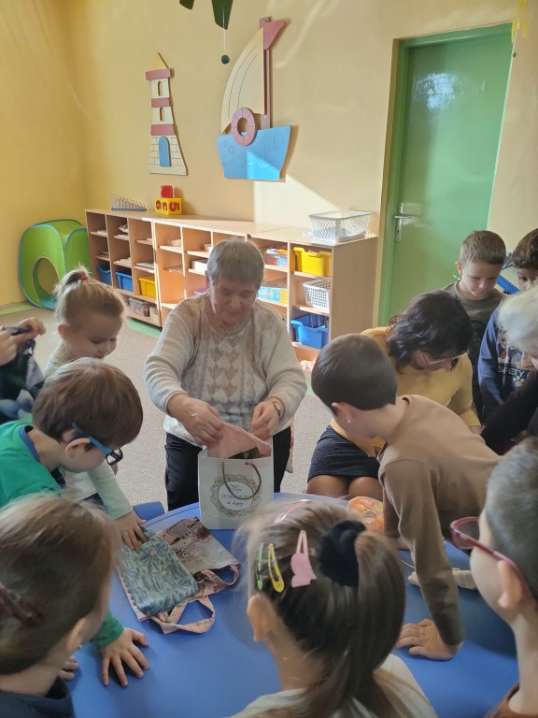
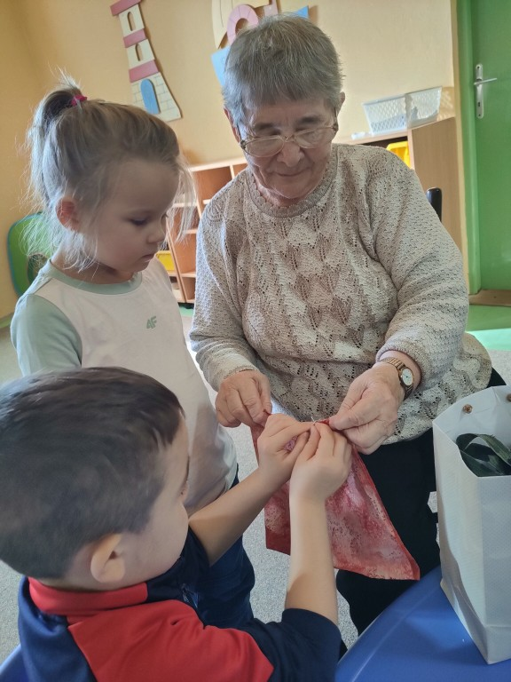
Dotyky generácií

Slide 12
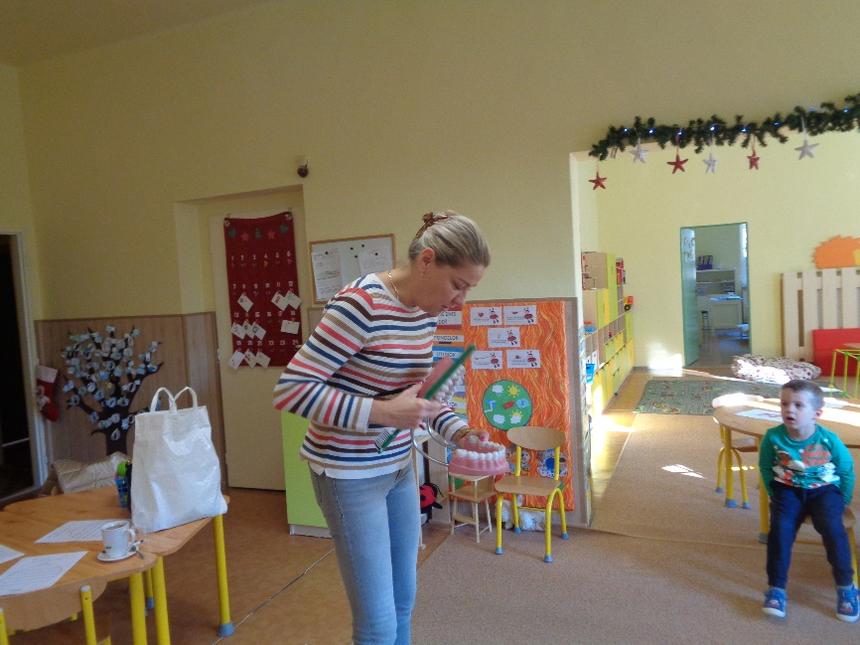

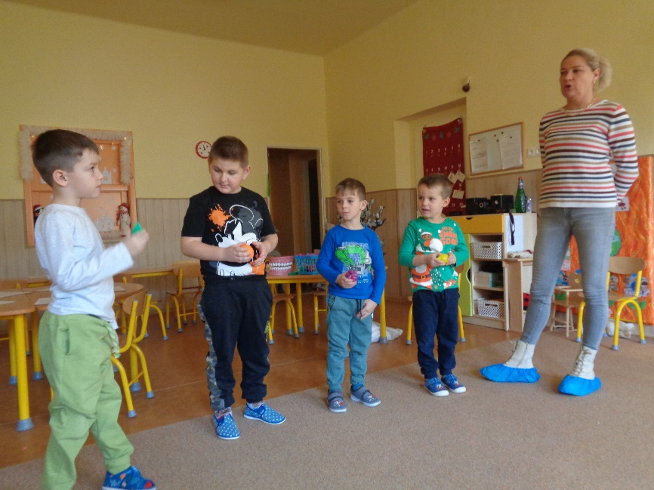
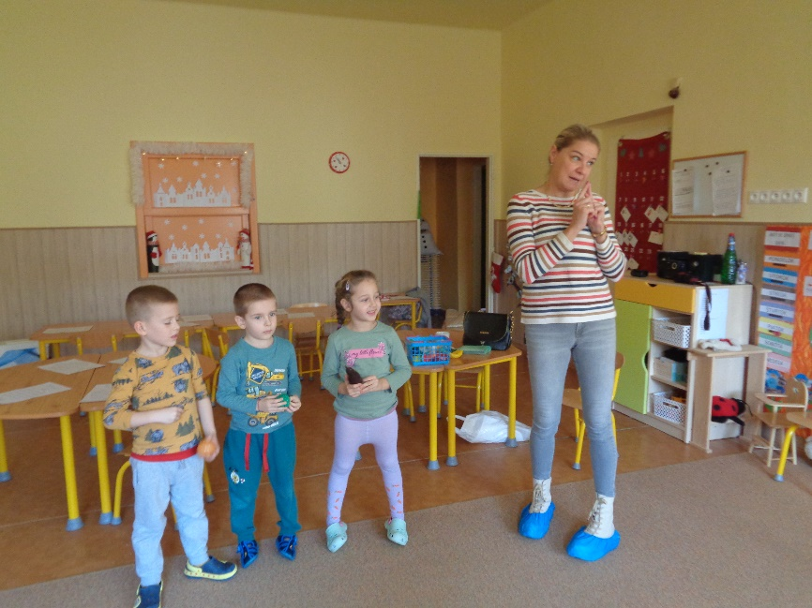
Beseda s dentálnou hygieničkou

Slide 13
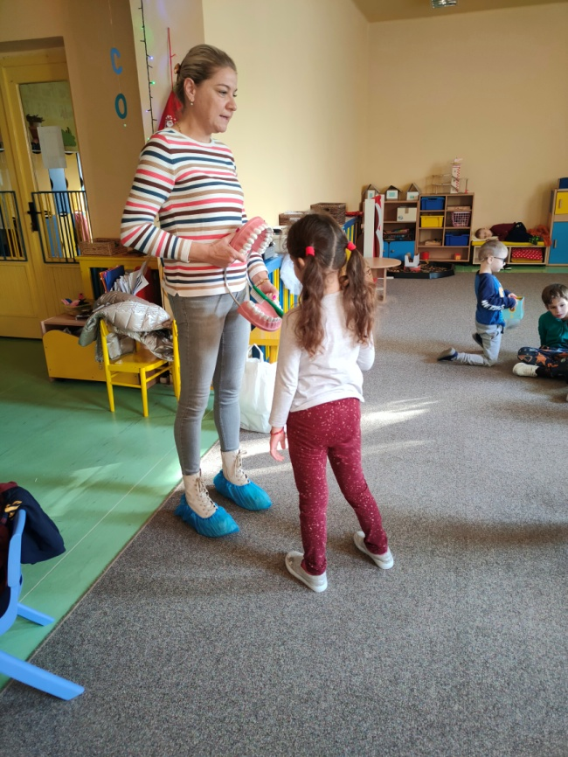
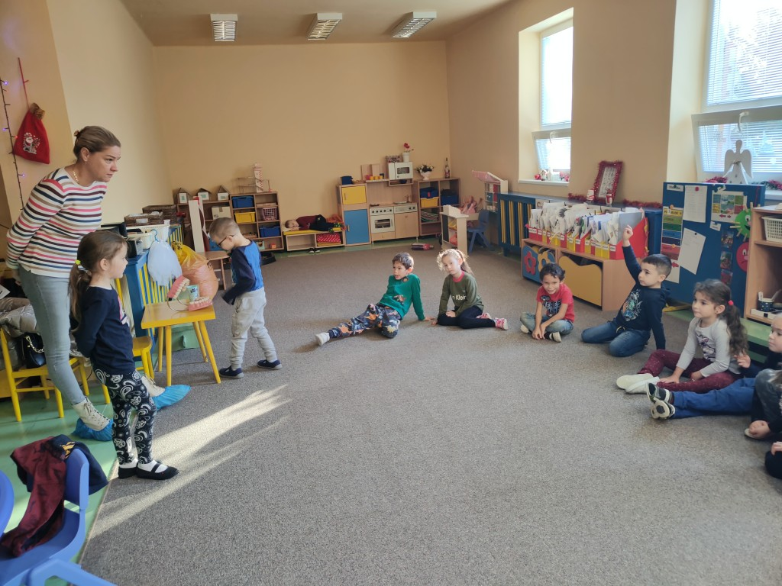
Beseda s dentálnou hygieničkou

Slide 14

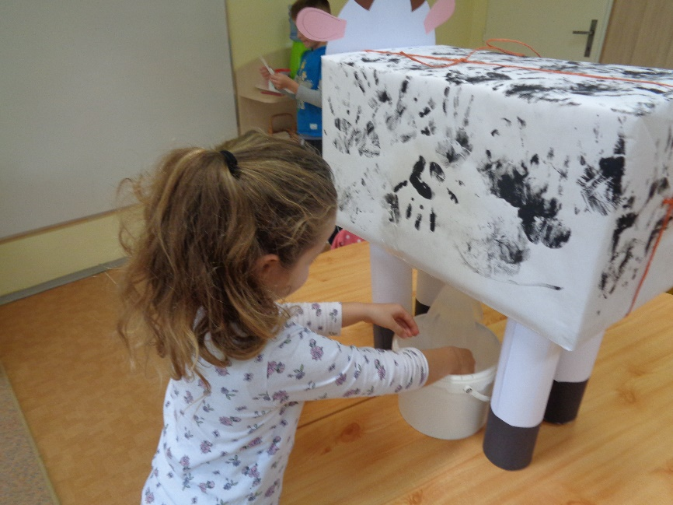
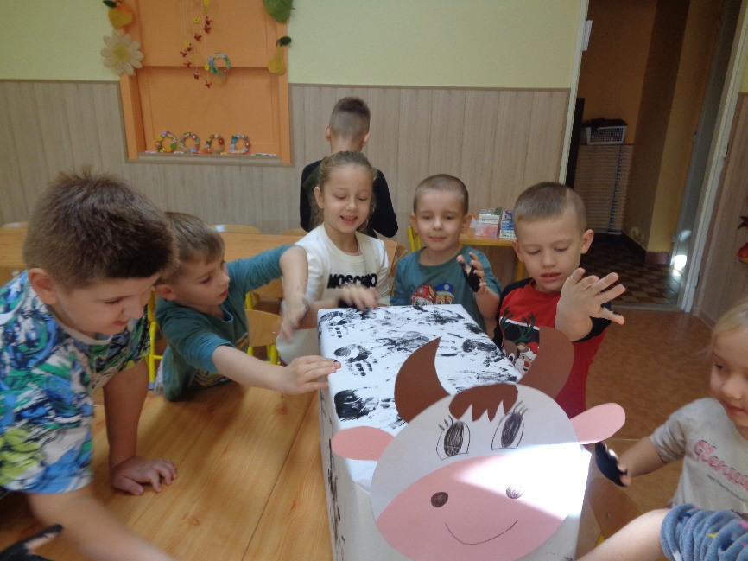
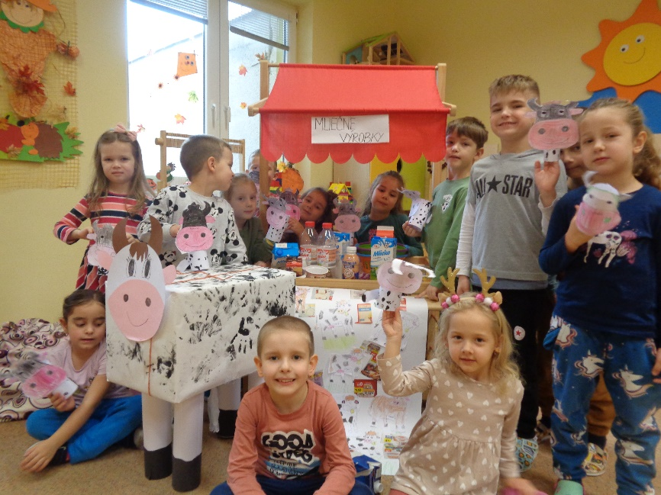
Deň mlieka

Slide 15
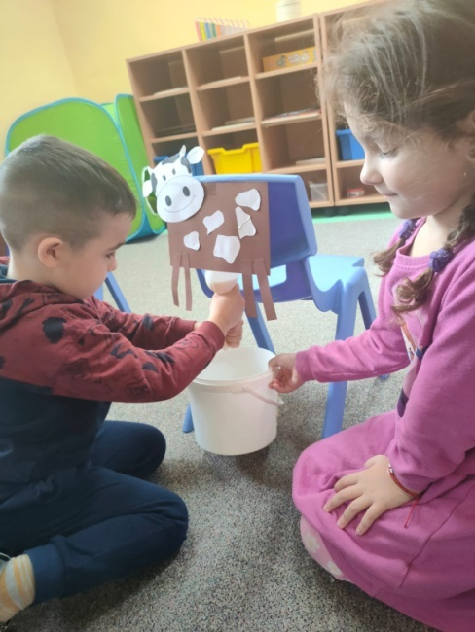
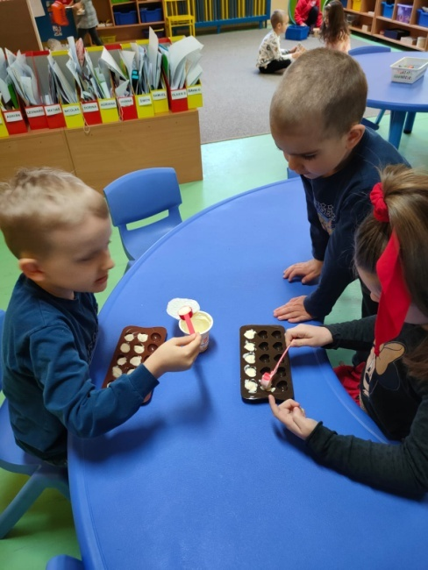
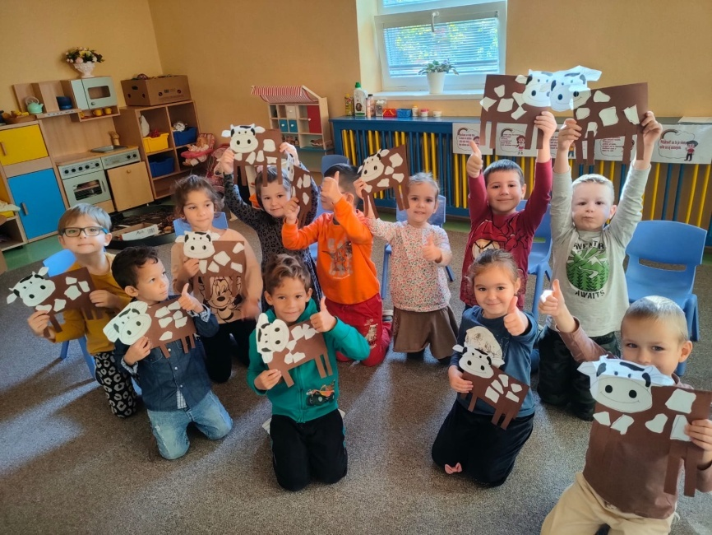
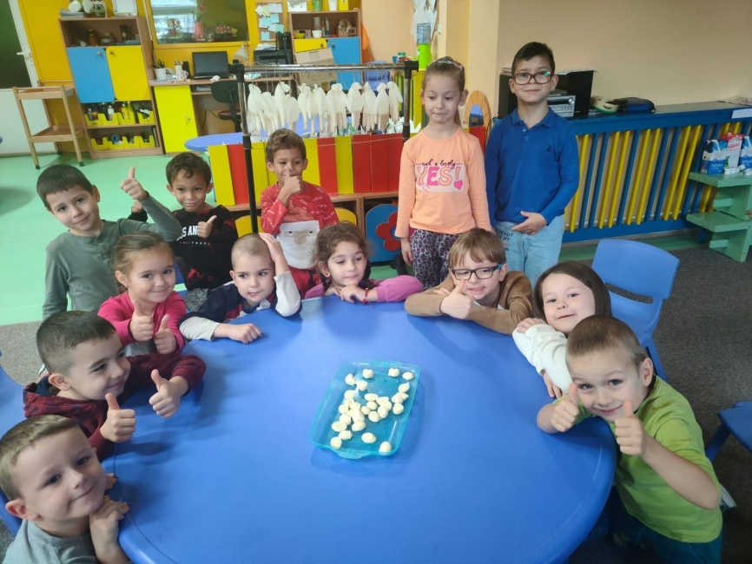
Deň mlieka

Slide 16

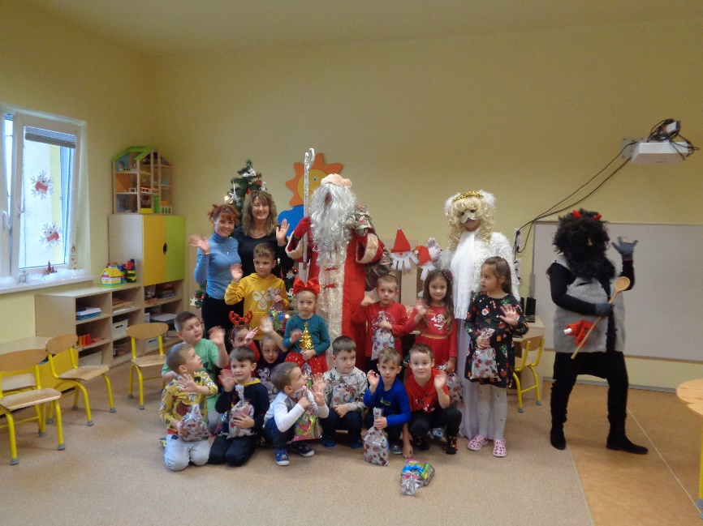
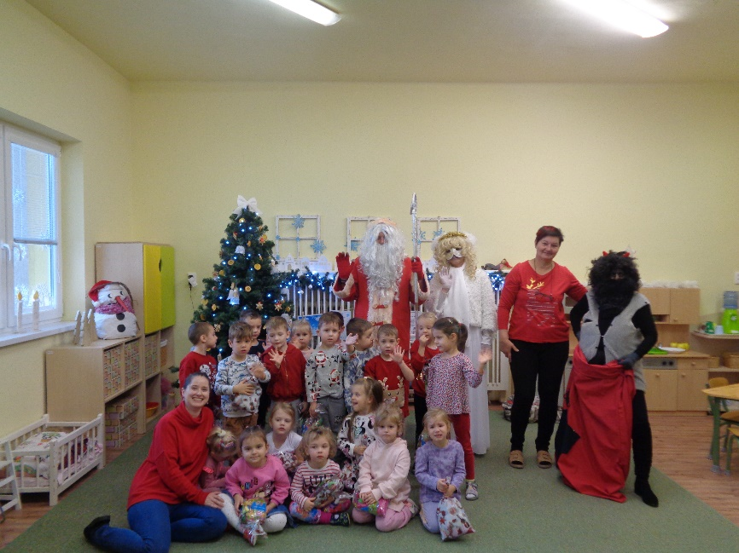
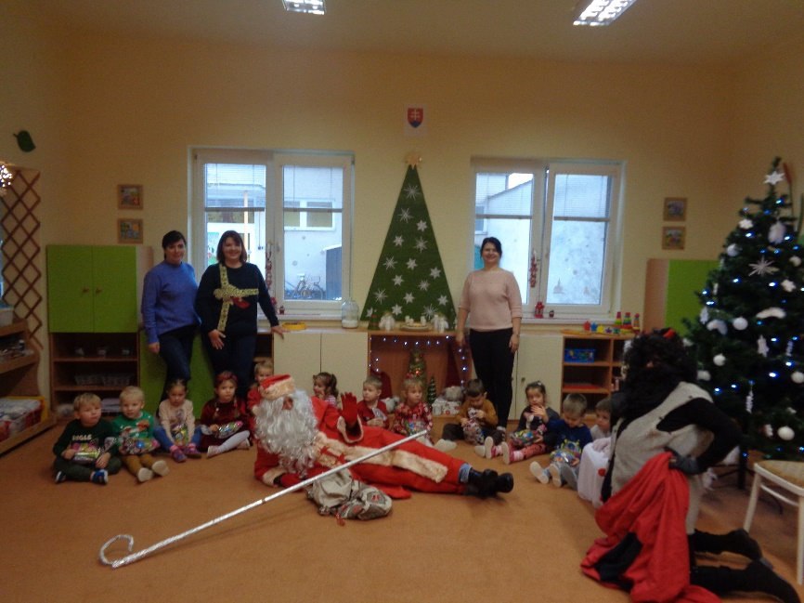
Mikuláš v MŠ

Slide 17
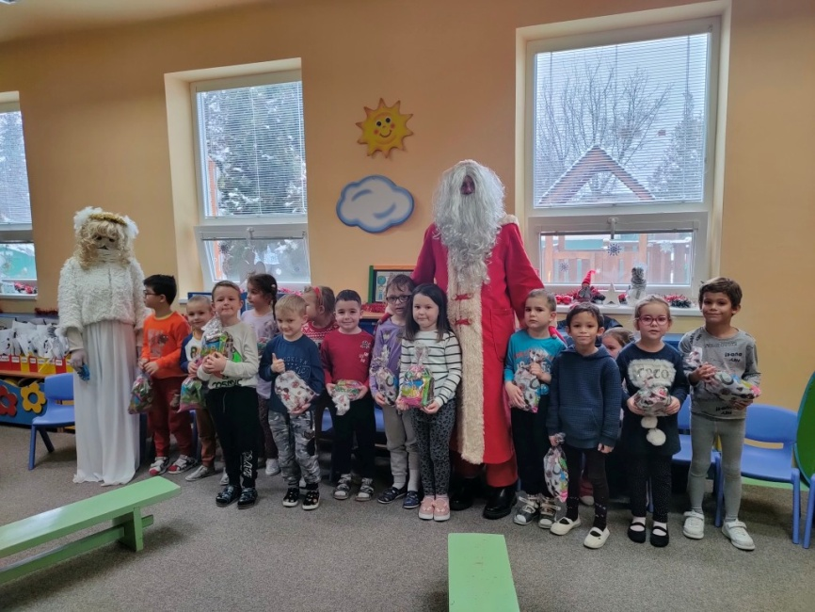
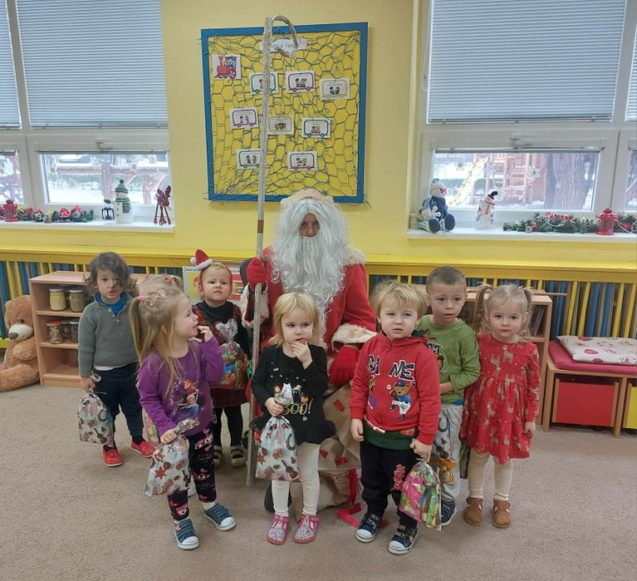
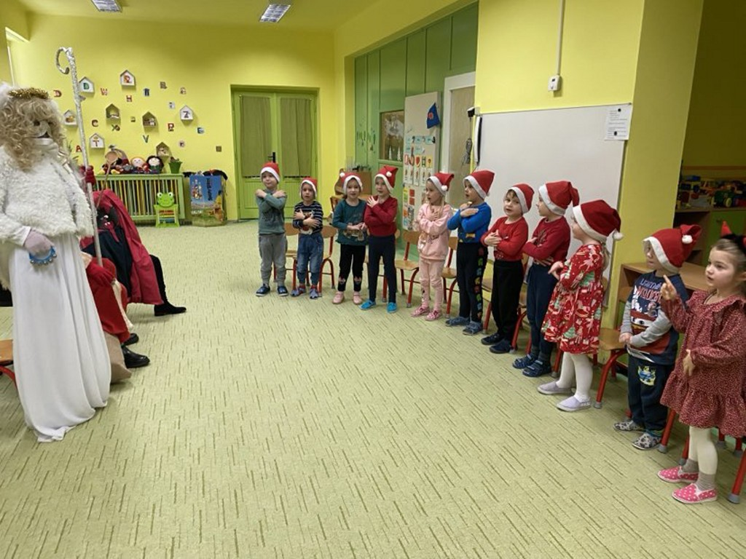
Mikuláš v MŠ

Slide 18


Mikuláš v MŠ

Slide 19




Mikuláš v penzióne Smaragd

Slide 20




Mikuláš vo Hvezdárni

Slide 21




Mikuláš vo Hvezdárni

Slide 22




Zdobenie Vianočného stromčeka

Slide 23




Vianoce v MŠ

Slide 24




Karneval v MŠ

Slide 25




Karneval v MŠ

Slide 26




Divadlo v MŠ – Kocúr v čižmách

Slide 27



Divadlo v MŠ – Kocúr v čižmách

Slide 28


Divadlo v MŠ – Kocúr v čižmách

Slide 29




Návšteva školského klubu v ZŠ

Slide 30




Návšteva
školského klubu
v ZŠ

Slide 31




Návšteva Mestskej knižnice

Slide 32




Návšteva Mestskej knižnice

Slide 33




Zdobenie veľkonočného kríka

Slide 34




Zdobenie veľkonočného kríka

Slide 35




Stavanie mája

Slide 36





Vynášanie Moreny

Slide 37




Návšteva predškolákov v ZŠ

Slide 38




Návšteva predškolákov v ZŠ

Slide 39




Návšteva na Strednej priemyselnej škole
- stavebnej v Hurbanove

Slide 40




Divadelné predstavenie – Prasiatko Kvik

Slide 41




Divadelné predstavenie – Prasiatko Kvik

Slide 42




Zápis do prvého ročníka ZŠ

Slide 43



Zápis do prvého ročníka ZŠ

Slide 44


Zápis do prvého ročníka ZŠ

Slide 45





Plavecký výcvik

Slide 46




Plavecký výcvik

Slide 47




Molekulárium v MŠ

Slide 48




Molekulárium v MŠ

Slide 49





DEŇ RODINY

Slide 50




DEŇ RODINY

Slide 51




Školský výlet – Briežky - Vagabundus

Slide 52



Školský výlet – Briežky - Vagabundus

Slide 53


Školský výlet – Briežky - Vagabundus

Slide 54





Deň detí

Slide 55




Deň detí

Slide 56




Deň otvorených dverí v ZUŠ.

Slide 57




Deň otvorených dverí v ZUŠ.

Slide 58




Hudobné predstavenie

Slide 59




Hudobné predstavenie

Slide 60




Rozlúčková slávnosť predškolákov - LIENKY

Slide 61



Rozlúčková slávnosť predškolákov – VLČIE MAKY

Slide 62



Slide 63




Olympijské
hry
v MŠ

Slide 64




Olympijské
hry
v MŠ

Slide 65





Olympiáda očami detí
Olympijské
hry
v MŠ

Slide 66





Vesmír očami detí
Vesmír očami detí

Slide 67

KONIEC ŠKOLSKÉHO
ROKU
HURÁ PRÁZDNINY

